Slide 1
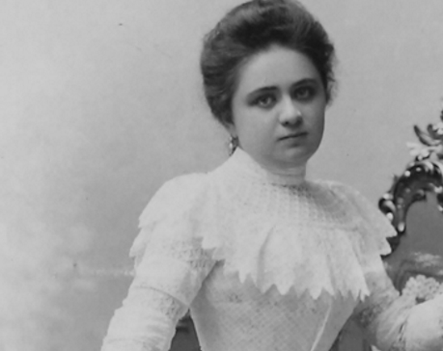
INTERVJU MARIJA JURIĆ ZAGORKA
IZRADILA : MANUELA MUTAK, 1.G

Slide 2
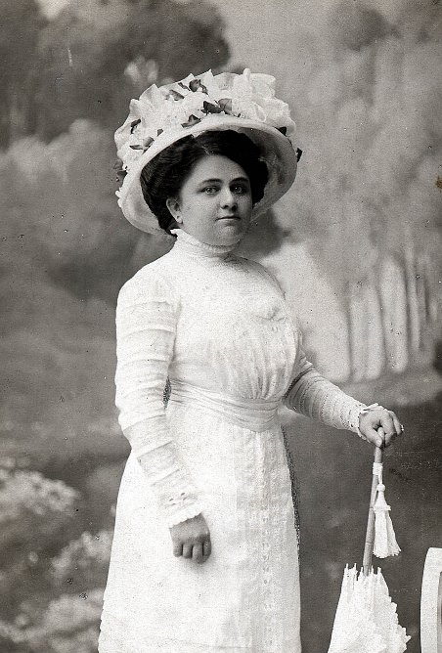
Danas imamo priliku razgovarati s jednom jako bitnom ženom koja se borila za ljudska prava i pokrenula je žensko novinarstvo u Hrvatskoj. To je, naravno, naša draga Marija Jurić Zagorka.
Kako Vam je bilo djetinjstvo?
Moje djetinjstvo nije bilo najbolje. Često sam imala sukobe sa svojom majkom, koja me je često vezala za stol i tukla.
2. Gdje ste živjeli nakon svog rođenja?
Nakon mojeg rođenja preselili smo se na obiteljsko imanje Golubovec, gdje je moj otac Ivan postao upravitelj imanja barona Geze Raucha.

Slide 3
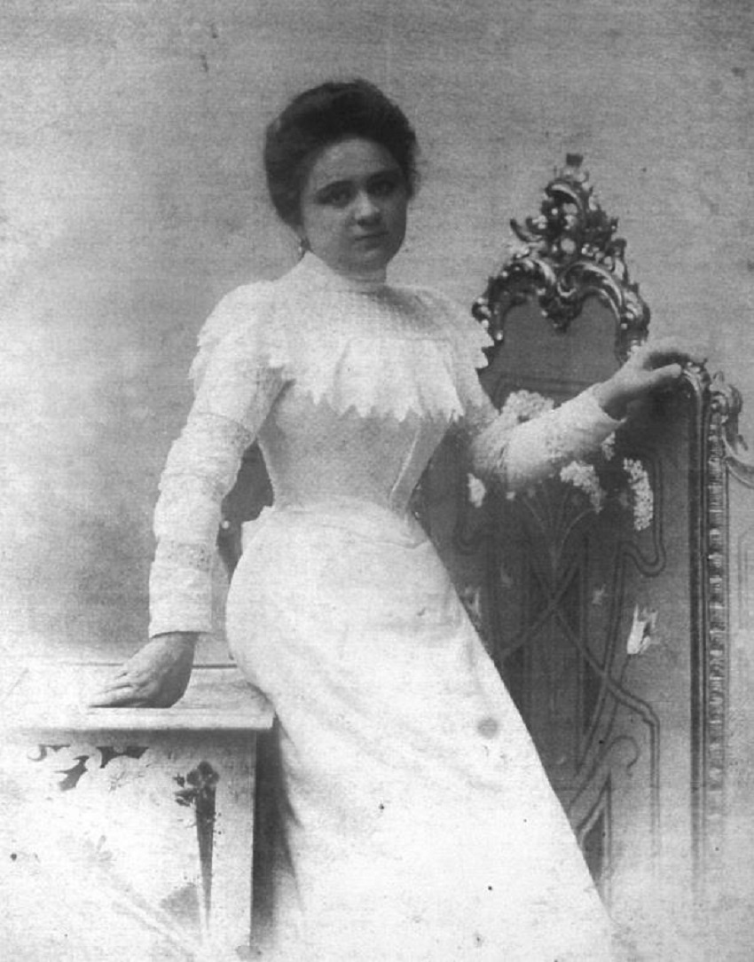
3. Kakvo je bilo Vaše obrazovanje?
Prvu privatnu poduku primila sam na mađarskom jeziku s plemićkom djecom u Rauchovu dvorcu, a višu djevojačku školu završila sam kod Sestara milosrdnica u Zagrebu. Unatoč tome što sam bila natprosječno darovito dijete, te sam pisala odmalena i pokrenula učeničke novine, roditelji mi nisu omogućili daljnje školovanje u Švicarskoj, već su me maloljetnu udali i poslali u Mađarsku.
4. Kakav je bio Vaš brak?
Moj brak nije bio dobar. Od muža koji me je odveo u Mađarsku i za kojeg sam bila udana protiv svoje volje 3 godine, pobjegla sam preodjevena u služavku. Muž je za mnom raspisao tjeralicu u kojoj me je predstavljao kao umobolnu osobu. Prema toj tjeralici uhićena sam i odvedena u psihijatrijsku ustanovu iz koje su me ubrzo pustili. To je sve utjecalo jako na mene, to je za mene bio težak period života.

Slide 4
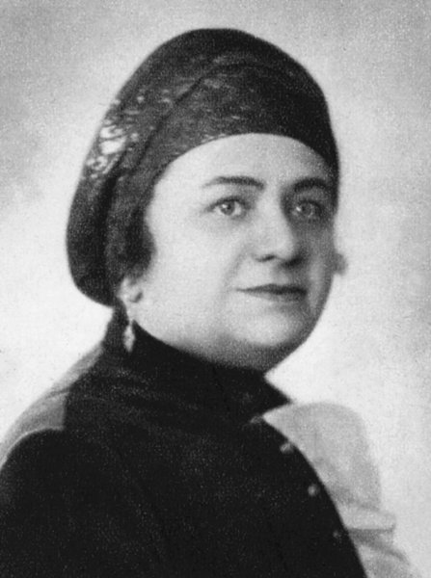
5. Što ste napravili nakon što ste pobjegli od muža?
Nakon što sam pobjegla od muža u Zagreb, gdje sam i započela novinarsku karijeru, koja je tada bila neuobičajena za žene, odlučila sam odbiti roditeljsku skrb i novac te sam postavši punoljetnom odlučila za samostalan i neovisan život u kojem ću se izdržavati isključivo vlastitim pisanjem.
6. Što ste voljeli raditi osim pisati?
Voljela sam kartati, često sam imala partije sa svojim prijateljicama i Zinkom Kunc. Makar mi kartanje nije išlo dobro kao pisanje, voljela sam jako kartati.
7. Kakva je bila Vaša novinarska karijera?
Od 1895. do 1910. sam bila zaposlena u redakciji Obzora. Napredovala sam od anonimne reporterke do europski afirmirane političke novinarke koja izvještava o svim važnijim političkim zbivanjima u regiji.

Slide 5
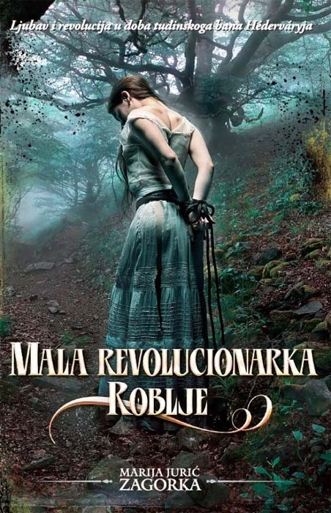
8. Kakve romane ste pisali?
Pisala sam romane suvremenom tematikom npr. Roblje, 1899. i Vladko Šaretić, 1903., jednočinke za amaterske kazališne družine, pripovijetke i humoreske te polemičke tekstove u kojima sam se zalagala za ravnopravnost spolova i za ženska prava: pravo na obrazovanje, na profesiju, na imovinu i žensko pravo glasa. Tekstove sam objavljivala pod različitim, često i muškim pseudonimima npr. Jurica Zagorski, Petrica Kerempuh i Iglica.
9. Zašto ste se prestali baviti novinarstvom?
Iz ljubavi prema materinskom hrvatskom jeziku koji je početkom 20. stoljeća bio potisnut iz javnosti zbog službene uporabe mađarskog i njemačkog, a na nagovor i pod pokroviteljstvom biskupa Josipa Jurja Strossmayera, počela sam oko 1910. pisati povijesne romane privlačne širokoj čitalačkoj publici zbog kojih sam prestala s novinarskim radom.

Slide 6
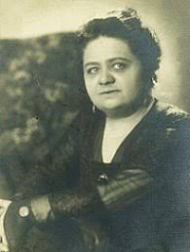
10. Zašto ste se odlučili za nadimak Zagorka?
Nadimak Zagorka sam odabrala zato jer sam odrasla u Hrvatskom zagorju i zbog svoje ljubavi prema tom dijelu Lijepe Naše.
11. Što ste objavljivali u svojim časopisima?
Odlučila sam samostalno pokrenut i uređivati časopise Ženski list i Hrvaticu u kojima sam nadalje, iz broja u broj, objavljivala roman Mala revolucionarka, romansiranu autobiografiju Kamen na cesti i istraživanje o povijesti žena Neznana junakinja.

Slide 7
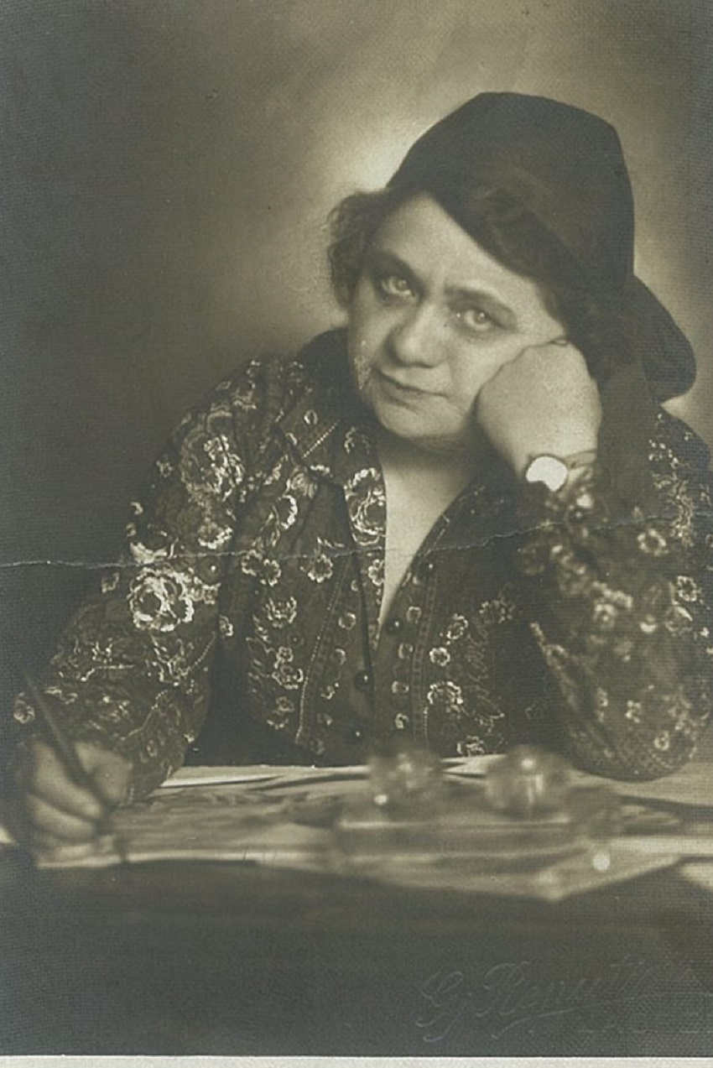
12. Kada je bio vrhunac Vaše karijere?
Do šire društvene prepoznatljivosti mojih djela i mojeg mjesta u hrvatskoj kulturi dolazi tek postupno u drugoj polovici 20. stoljeća. Šezdesetih, vrednovana je moja profesionalna novinarska strana , osamdesetih sam vrednovana kao značajna književnica za povijest nacionalne književnosti.
13. Kakvo je mišljenje čitatelja o Vama?
Čitatelji i čitateljice su mi uvijek znali iskazati vjernost. Djeca iz mnogih generacija u Hrvatskoj nosila su imena popularnih likova Siniše i Nere, Gordane i Jadranke, a nerijetko i moje umjetničko ime – Zagorka.
14. Koji citat opisuje Vaš život?
„Valja cijeniti svaku i najsitniju žrtvu, svaku najmanju pobjedu i u neznatnim stvarima. Mnogo malih, sitnih pobjeda stvara jednu veliku kao što opeka stvara veliku zgradu”, dio je iz "Gordane" kojom sam najbolje opisala svoj strmoviti životni put.

Slide 8
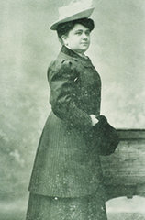
15. Možete li izdvojiti 5 savjeta za svaku ženu?
U „Hrvatici” žene su mogle pronaći i savjete o zdravlju i ljepoti, a ovo je po meni pet korisnijih:
1. Hodajte dnevno barem dva sata, ako se ne bavite kojim sportom. Nastojte da nedjelju provedete u prirodi.
2. Pješačenje je dio kozmetike, ali za ovo moramo imati zdrave noge. Masirajte dakle noge svake večeri uljem ili masnom kremom. Masirajte svaki prst posebno zatim sve prste zajedno, a onda cijelu nogu prema članku. Kamforov alkohol je isto vrlo dobar za masažu. Nosite prostrane cipele i ne previsoke pete.
3. Da spriječite suvišnu debljinu jedite umjesto bijelog kruha, raženi kruh. Jedite radije kuhano jaje jer je više hranjivo od prženog. Zatim salatu, naročito zelenu. Variva lagana, bez zaprška, pirjati na ulju. Kuhanjem, oduzima se varivu sav hranjivi sok i tečnost.
4. Namažite češće kosu (korijen kose) orahovim uljem, jer ćete ju time najbolje zaštiti od utjecaja vjetra i sunca koji suše kosu.
5. Šminka mora biti diskretna i prirodna jer je cilj šminke podcrtati prirodnu ljepotu, a ne istaknuti šminku.

Slide 9
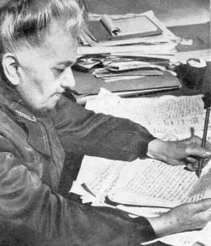
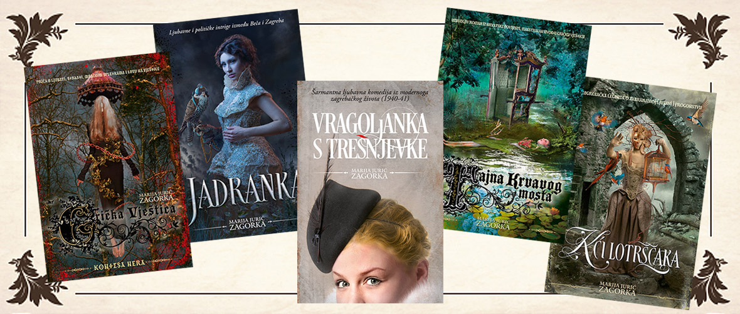
16. Koja je Vaša rečenica koju ste izjavili na koju ste najviše ponosni?
To bi definitivno bila: „Ne spaljujte mostove iza sebe jer za vama idu oni koje ljubite i koji ljube vas.”
17. Kako Vas je nazivala publika?
Postajući hrvatskim spisateljskim i čitalačkim fenomenom uskoro dobivam nadimke iz naroda: „grička vila“ nakon izlaska Gričke vještice i „kraljica Hrvata“ nakon izlaska Gordane.

Slide 10
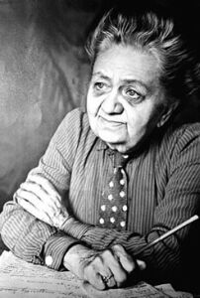
LITERATURA:
https://ravnopravnost.gov.hr/arhiva/marija-juric-zagorka/biografija-marija-juric-zagorka/1539
https://hr.wikipedia.org/wiki/Marija_Juri%C4%87_Zagorka
http://zagorka.net/biografija/
https://www.enciklopedija.hr/natuknica.aspx?id=29566
https://zadovoljna.dnevnik.hr/clanak/prica-o-mariji-juric-zagorki---467521.html
https://phralipen.hr/2019/08/21/marija-juric-zagorka-zena-ispred-svog-vremena/
https://www.journal.hr/lifestyle/kultura/knjige/zene-ispred-svog-vremena-marija-juric-zagorka/
https://zadovoljna.dnevnik.hr/clanak/carobna-hrvatica-76-godine-star-zagorkin-casopis-u-koji-morate-zaviriti---409474.html

